Slide 1

Python Study13

Slide 2

목차 Table of Contents
1
타켓넘버(dfs/bfs)

Slide 3

Part 1
타켓넘버

Slide 4
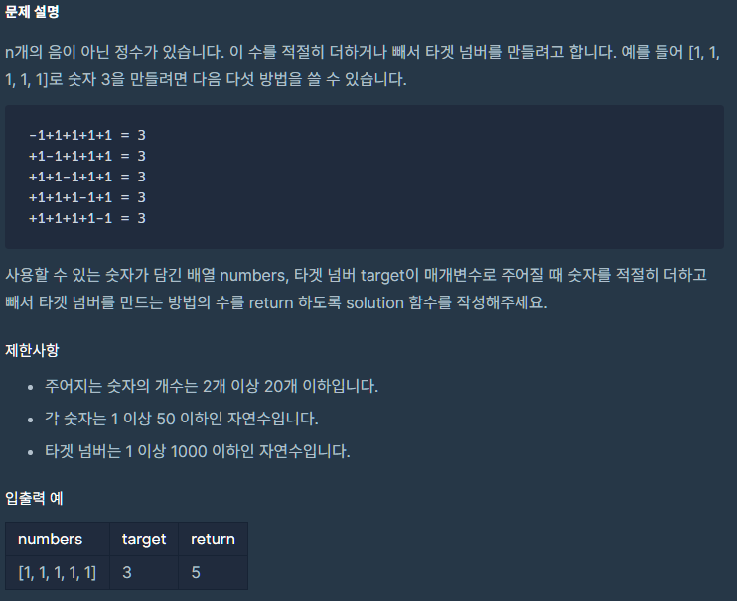
1
타겟넘버
Target number
예상 풀이
# dfs/bfs에 대해서 알아봄
# 이문제는 dfs/bfs 둘다 가능할듯?
# 이유 - 하나씩 바꿔가면서 하는 거라?
# BFS로 한다면?? 경우의 수로 하나씩 배열에 추가?

Slide 5
1
타겟넘버
Target number
나의 풀이 1
from collections import deque
def solution(numbers, target):
answer = 0
visit = [] # 방문했던 노드들
queue = [0] # 다음으로 방문할 노드의 목록
while queue: # queue의 목록이 바닥 날때까지 돌린다.
n = queue.popleft() # queue의 맨 앞에 있는 노드를 꺼내 온다.
if n not in queue: # 해당 노드가 리스트에 없다면
visit.append(n)
queue.extend(numbers[n])
return answer
bfs 공식을 사용??

Slide 6
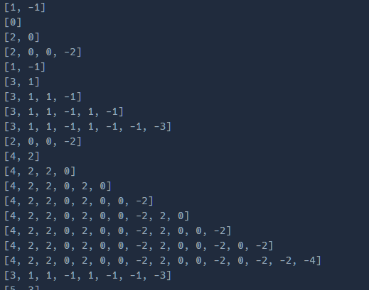
1
타겟넘버
Target number
나의 풀이 2?
def solution(numbers, target):
answer = 0
queue = [0]
for i in numbers:
sub_queue = []
for j in queue :
sub_queue.append(j + i)
sub_queue.append(j - i)
# print(sub_queue)
# print(queue)
queue = sub_queue
answer = queue.count(target)
return answer

Slide 7
1
타겟넘버
Target number
다른 사람의 풀이
from collections import deque
def solution(numbers, target):
answer = 0
stack = deque([(0, 0)])
while stack:
l, n = stack.popleft()
if n == len(numbers):
if l == target:
answer += 1
else:
number = numbers[n]
stack.append((l+number, n+1))
stack.append((l-number, n+1))
return answer
bfs를 사용한 풀이

Slide 8
1
타겟넘버
Target number
다른 사람의 풀이
answer = 0
def DFS(idx, numbers, target, value):
global answer
N = len(numbers)
if(idx== N and target == value):
answer += 1
return
if(idx == N):
return
DFS(idx+1,numbers,target,value+numbers[idx])
DFS(idx+1,numbers,target,value-numbers[idx])
def solution(numbers, target):
global answer
DFS(0,numbers,target,0)
return answer
dfs를 사용한 풀이

Slide 9

THANK YOU

